Slide 1
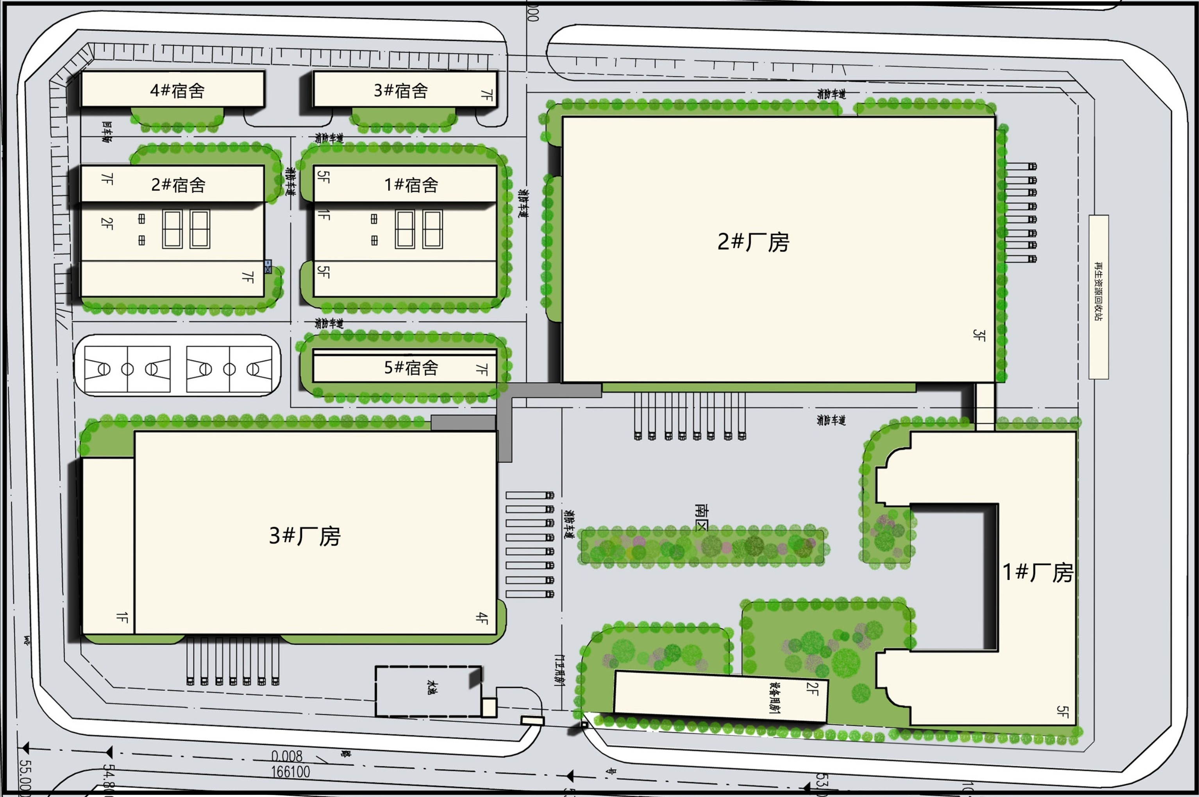
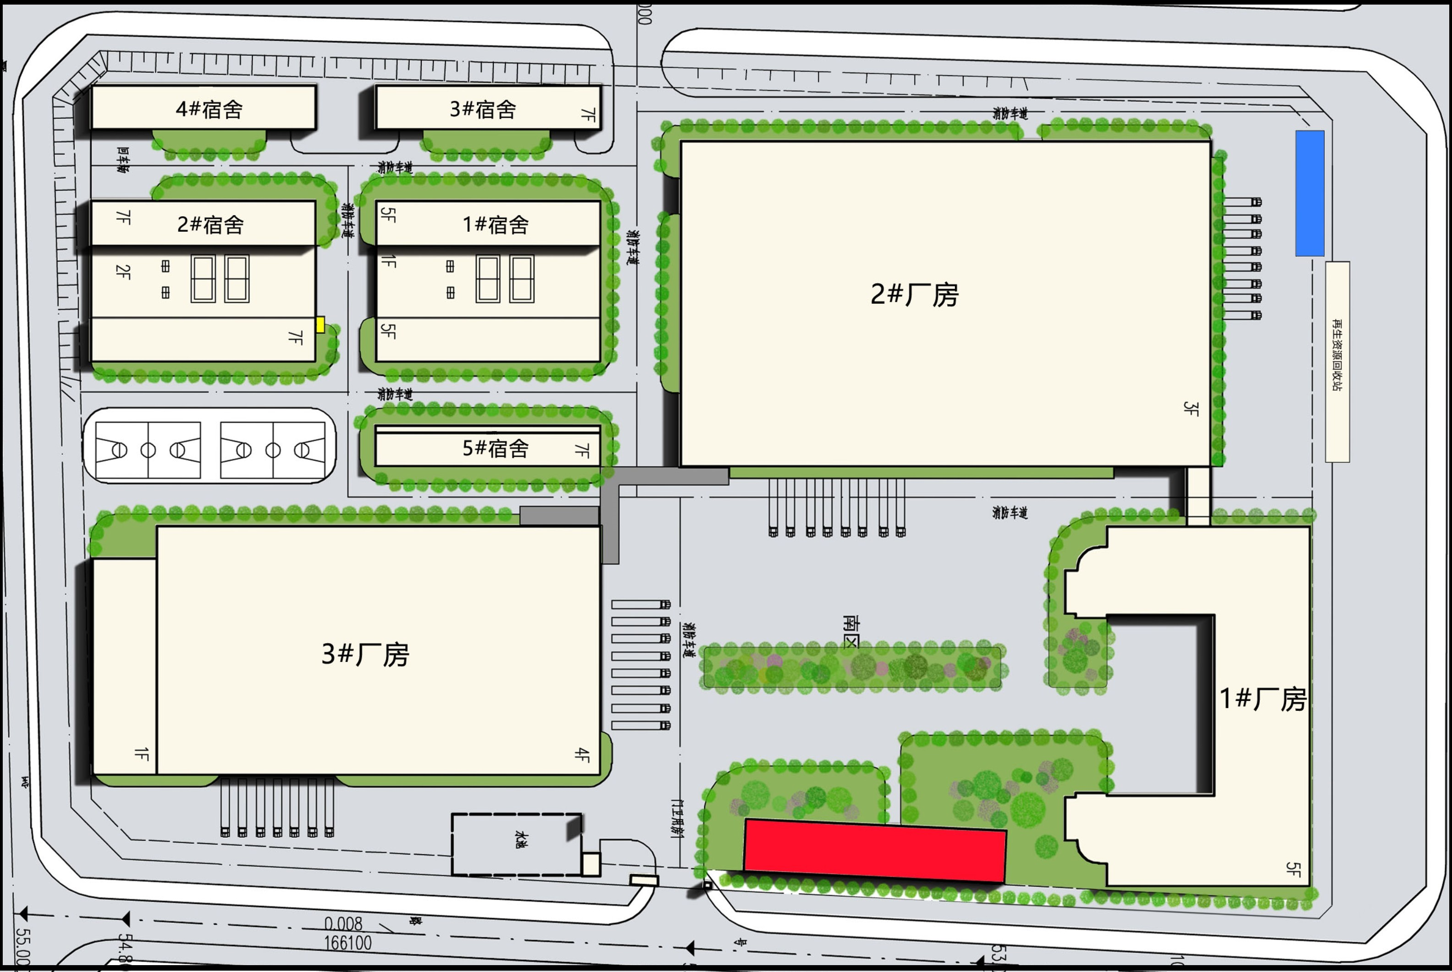
龙岗区宝龙街道宝昌利工业园（兄弟高科技产业园）增加辅助性公用设施类综合整治计划公示
基于宝昌利工业园（兄弟高科技产业园）的现状，为消除园区安全隐患、完善功能配套、推动产业结构升级，现申请对园区进行增加辅助性设施类综合整治。该事项已经区城市更新领导小组审议并原则通过，现依据《关于加强和改进城市更新实施工作的暂行措施》（市府办〔2016〕38号）和《龙岗区旧工业区增加辅助性设施类综合整治改造升级实施细则（试行）》等相关规定，对该增加辅助性公用设施类综合整治项目计划事项公开展示，通告如下：
一、园区现状概况
项目位于深圳市龙岗区宝龙街道锦龙三路5号，工业用地面积64522.2平方米，建筑面积111408.95平方米，共有10栋建筑。园区建成于2005年，基础设施和配套设施薄弱。现状产业以打印机、耗材生产制造产业为主。
二、拟规划情况
为消除安全隐患、完善功能配套、力促园区产业升级，拟通过增加辅助性设施类综合整治，新增电梯、垃圾转运站辅助性公用设施及进行1#设备房外立面改造，新增辅助性公用设施建筑面积301平方米，新增建筑面积占原建筑面积的0.27%，园区产业定位以电子信息、智能制造为核心，打造ICT产业为主的创新产业园。
三、公示地点
(一)现场展示
1.深圳市龙岗区工业和信息化局
地址：深圳市龙岗区中心城清林中路海关大厦10楼
2.深圳市龙岗区宝龙街道办事处
地址：广东省深圳市龙岗区冬青路18号
3.项目现场
地址：深圳市龙岗区宝龙街道高科大道8号
4.《深圳特区报》或《深圳商报》
(二)网上展示
龙岗政府在线、龙岗区工业和信息化局
网址：http://www.lg.gov.cn/
网址：http://www.lg.gov.cn/bmzz/gxj/
四、公示时间
自2023年8月18日至2023年8月27日止。
五、意见反馈
公示期间，任何单位和个人可将意见在2023年8月27日前通过传真或邮件反馈至龙岗区工业和信息化局。我局将对公众意见进行认真研究后提出处理意见，并按程序报批。
六、联系方式
龙岗区工业和信息化局
联系人：杨工
联系电话：0755-28949032 传真：0755-28949300 邮箱：lgcykjbzk@lg.gov.cn
深圳市龙岗区工业和信息化局
2023年8月18日
改造前
改造后
图例
1#设备房改造
新增电梯
新增垃圾转运站
原建筑保持不变
经济技术指标一览表
改造前 | 改造后
现状建筑面积（㎡） | 拆除建筑量（㎡） | 新增辅助性设施建筑面积 （㎡） |  |  | 改造之后建筑面积 （㎡）
111408.95 | 0 | 301（占现状总建筑面积的0.27%） | 电梯 | 70 | 111709.95
 |  |  | 垃圾转运站 | 231
 |  |  | 合计 | 301

